Slide 1

เคลื่อนไหวมากขึ้น นั่งน้อยลง
Notes:
วันนี้เราจะพูดเรื่องวิธีที่จะทำให้สุขภาพของเราดีขึ้นผ่านทางกิจกรรมทางกาย เราจะพูดเรื่อง:
กิจกรรมทางกายหมายความว่าอะไร
ทำไมกิจกรรมทางกายจึงสำคัญ
เราจำเป็นต้องทำกิจกรรมทางกายมากน้อยแค่ไหน
วิธีที่เราสามารถเพิ่มกิจกรรมทางกาย
เหตุใดเราจึงพูดเรื่องนี้วันนี้?
คนส่วนมากในออสเตรเลียออกกำลังกายหรือทำกิจกรรมทางกายไม่เพียงพอและใช้เวลานั่งมากเกินไป
การกระทำกิจกรรมทางกายอย่างสม่ำเสมอสามารถปรับปรุงชีวิตของคุณให้ดีขึ้น รวมทั้งสุขภาพกายและสุขภาพจิต
สตรีทำกิจกรรมทางกายน้อยกว่าบุรุษ
แม้การเปลี่ยนแปลงเพียงเล็กน้อยก็สามารถทำให้เกิดความแตกต่างได้
บันทึกของผู้ดำเนินการอภิปราย
ช่วงนี้จะมุ่งไปที่ประโยชน์ด้านสุขภาพของกิจกรรมทางกาย โดยจะพิจารณาดูแนวทางกิจกรรมทางกายที่ได้รับการแนะนำ หารือเกี่ยวกับกลยุทธ์เพื่อการรวมกิจกรรมทางกายให้มากขึ้นในแต่ละวัน และส่งเสริมให้สตรีค้นหากิจกรรมที่พวกเขาชอบ

Slide 2
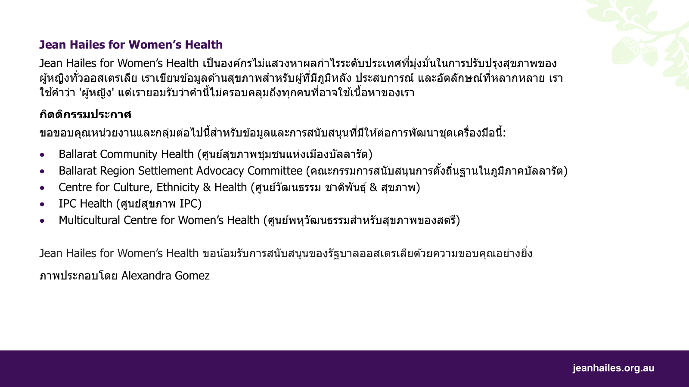

Slide 3
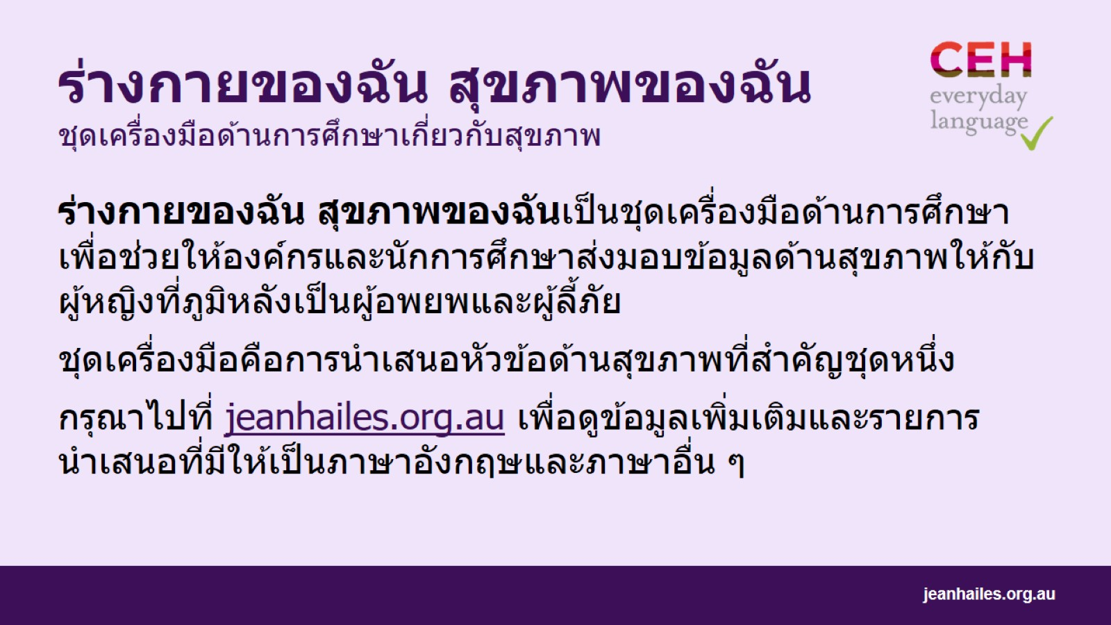
ร่างกายของฉัน สุขภาพของฉัน ชุดเครื่องมือด้านการศึกษาเกี่ยวกับสุขภาพ
Notes:
ร่างกายของฉัน สุขภาพของฉันเป็นชุดเครื่องมือด้านการศึกษาเพื่อช่วยให้องค์กรและนักการศึกษาส่งมอบข้อมูลด้านสุขภาพให้กับผู้หญิงที่ภูมิหลังเป็นผู้อพยพและผู้ลี้ภัย และส่งเสริมให้มีการสนทนากับสตรีเกี่ยวกับสุขภาพของพวกเขาด้วย
ชุดเครื่องมือนี้เป็นชุดการนำเสนอส่วนขยายเกี่ยวกับหัวข้อด้านสุขภาพที่สำคัญ เช่น การใช้ชีวิตอย่างมีสุขภาพดี สุขภาพทางอารมณ์ วัยหมดระดู หรือสุขภาพทางเพศ
กรุณาไปที่ jeanhailes.org.au เพื่อดูข้อมูลเพิ่มเติมและรายการนำเสนอที่มีให้เป็นภาษาอังกฤษและภาษาอื่น ๆ

Slide 4
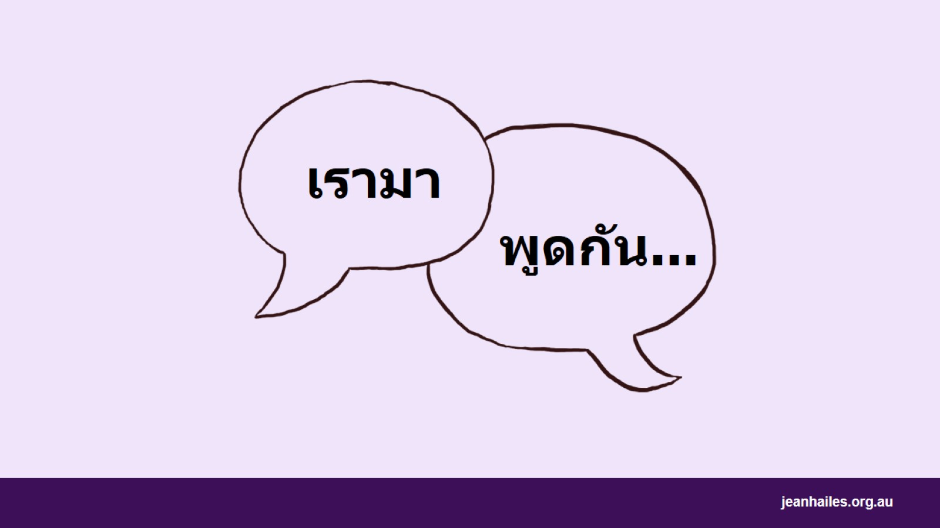
พูดกัน...
Notes:
เริ่มช่วงนี้ด้วยการอภิปรายกลุ่มเกี่ยวกับเรื่องกิจกรรมทางกายและการออกกำลังกายอะไรที่ผู้หญิงกำลังทำอยู่ปัจจุบันนี้ สิ่งเหล่านี้แตกต่างไปจากสิ่งที่พวกเขาทำในประเทศบ้านเกิดไหม?
คำถามเพื่อการพิจารณา*:
คนในประเทศบ้านเกิดของคุณ / วัฒนธรรมของคุณเคลื่อนไหวทุกวันอย่างไร: เดินมาก วิ่ง หิ้วอาหารจากร้าน เต้นรำ?
คุณเคลื่อนไหวเมื่ออยู่ในประเทศบ้านเกิดของคุณมากกว่าในออสเตรเลียหรือไม่?
คุณทราบหรือไม่ ว่าเป็นสิ่งสำคัญยิ่งต่อสุขภาพของคุณ ที่จะต้องเคลื่อนไหวร่างกายของคุณทุกวัน?
คุณเล่นกีฬาหรือออกกำลังกายอย่างใดหรือไม่? มีอะไรที่แตกต่างไปจากสิ่งที่คุณเคยทำในประเทศบ้านเกิดของคุณหรือไม่?
*หมายเหตุถึงผู้ดำเนินการอภิปราย: เลือกคำถามสองสามข้อเพื่อนำไปสู่การอภิปรายสั้นๆ

Slide 5
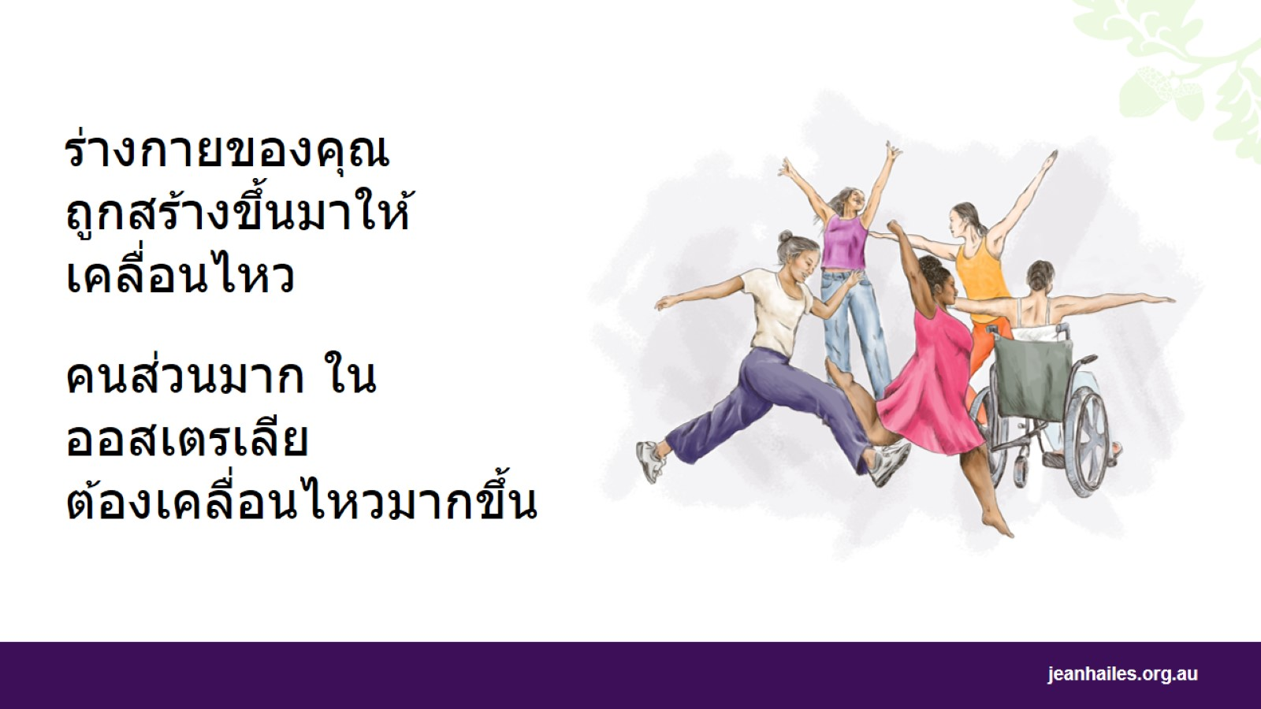
Notes:
ร่างกายของคุณถูกออกแบบมาให้วิ่ง กระโดด ยืดตัว และเคลื่อนไหว เป็นสิ่งสำคัญสำหรับสุขภาพของคุณ ที่คุณจะต้องเคลื่อนไหวร่างกายของคุณทุกวัน
อย่างไรก็ตาม
มากกว่าครึ่งหนึ่งของผู้ใหญ่ทั้งหมดในออสเตรเลีย และ
เด็ก 4 ใน 5 คน
เคลื่อนไหวไม่เพียงพอ
ผู้หญิงเคลื่อนไหวน้อยกว่าผู้ชาย
คนในออสเตรเลียใช้เวลานั่งหรือนอนมากกว่า
ตัวอย่างรวมถึง:
การนั่งหรือนอนขณะดูโทรทัศน์หรือเล่นเกมส์อิเล็กทรอนิก
การขับรถหรือการใช้พาหนะสาธารณะ
การนั่งหรือนอนอ่านหนังสือ เขียนหนังสือ หรือทำงานที่โต๊ะ หรือ คอมพิวเตอร์
การรับประทานอาหารหรือดื่มกาแฟกับเพื่อนฝูงและครอบครัว

Slide 6
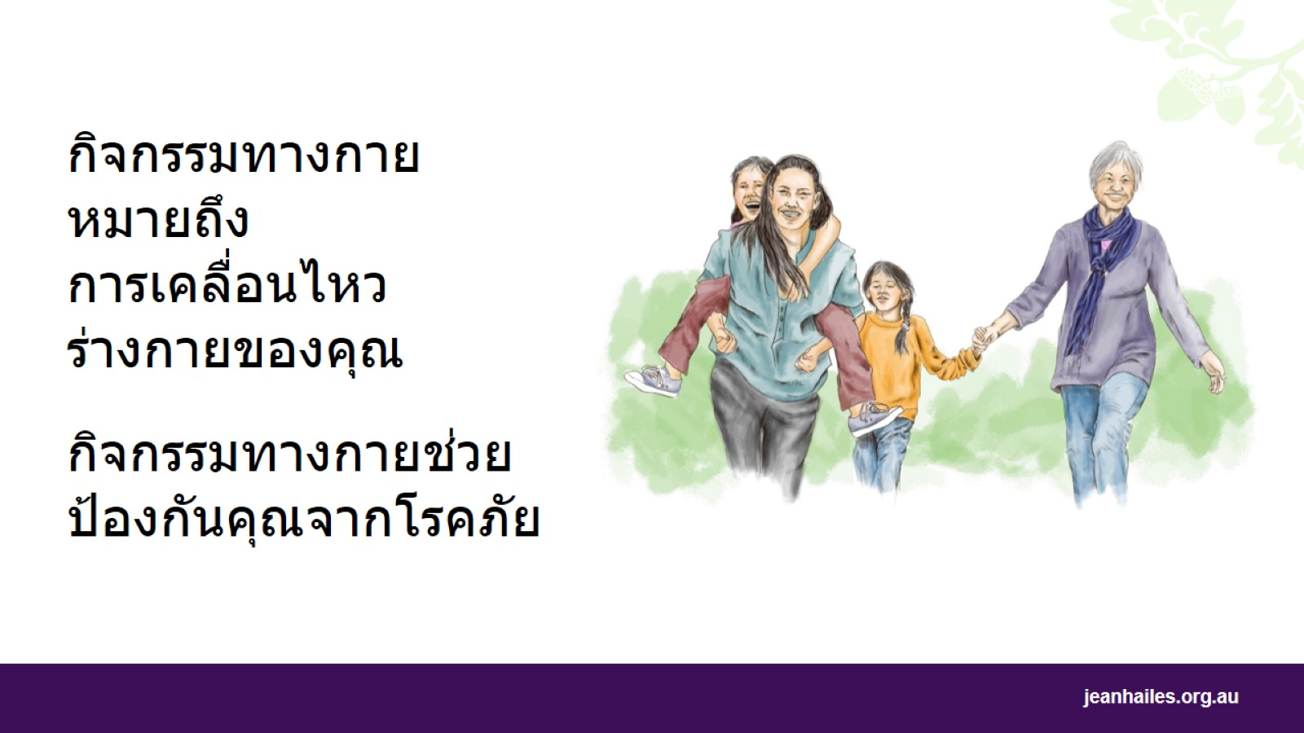
Notes:
กิจกรรมทางกายคืออะไร?
กิจกรรมทางกายคือการเคลื่อนไหวร่างกายของคุณเพื่อที่:
คุณจะได้หายใจเร็วขึ้น
หัวใจของคุณจะได้เต้นเร็วขึ้น
คุณสามารถทำเช่นนี้ได้ด้วยการออกกำลังกายที่โรงยิมหรือด้วยการเล่นกีฬา และด้วยการกระทำกิจกรรมประจำวัน เช่น การทำความสะอาดบ้าน หรือใช้บันใดแทนลิฟท์
จะเกิดอะไรขึ้นได้หากฉันเคลื่อนไหวไม่มากพอ?
หากคุณเคลื่อนไหวไม่มากพอ คุณอาจไม่สบายได้ นานๆ ไป คุณอาจเป็น:
โรคอ้วน (น้ำหนักเกินมากๆ)
ความดันโลหิตสูง
โรคเบาหวาน
ปวดหลัง
โรคมะเร็ง
โรคหัวใจ
โรคซึมเศร้า

Slide 7
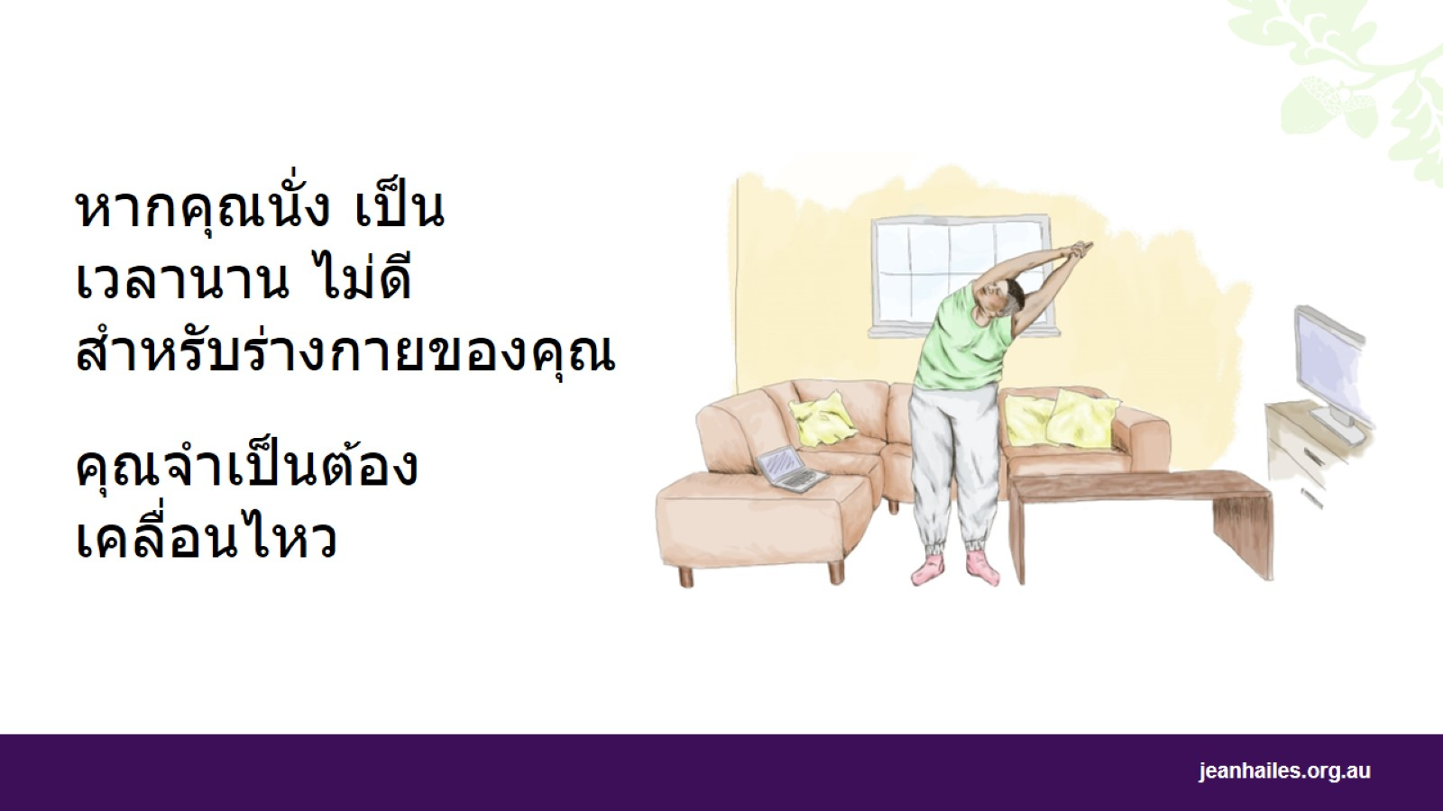
Notes:
ฉันจะทำอะไรให้นั่งน้อยลงในตอนกลางวันได้
แบ่งเวลาการนั่งที่ยาวนานออกให้บ่อยที่สุดเท่าที่จะทำได้ ทุก 20-30 นาที ลุกขึ้น เคลื่อนไหวและยืดตัวสักสองสามนาที
หากคุณใชัเวลานั่งอยู่หน้าจอโทรทัศน์หรือจอคอมพิวเตอร์นานมาก ให้ลุกขึ้นบ่อยๆ และเคลื่อนไหวไปมา
ถือโอกาสเคลื่อนไหวเท่าที่คุณสามารถจะทำได้ ไม่ว่าจะเป็นระยะเวลาสั้นแค่ไหน

Slide 8
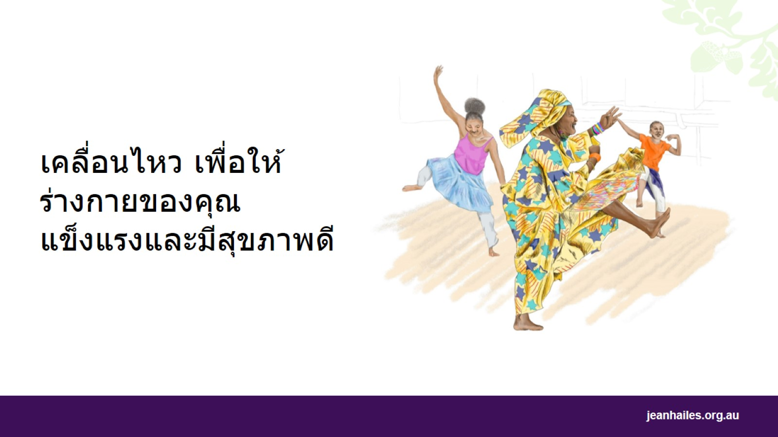
Notes:
ทำไมกิจกรรมทางกายจึงเป็นสิ่งสำคัญสำหรับสุขภาพของฉัน?
การทำตัวกระฉับกระเฉงและการลดเวลานั่งของคุณทุกวัน สำคัญมากต่อสุขภาพของคุณ
การทำตัวกระฉับกระเฉง:
ลดความเสี่ยงการเป็นโรคหัวใจและโรคหลอดเลือดในสมองอุดตัน (สโตร๊ค)
ลดความเสี่ยงต่อการเป็นโรคมะเร็งบางอย่าง
ลดระดับไขมันเลวในเลือดของคุณ
ช่วยลดความดันโลหิต
สร้างกล้ามเนื้อและกระดูกให้แข็งแรง
เพิ่มความแข็งแกร่ง ความสมดุลย์ และความยืดหยุ่น
ช่วยคุณลดน้ำหนักและรักษาน้ำหนักที่ดีไว้

Slide 9
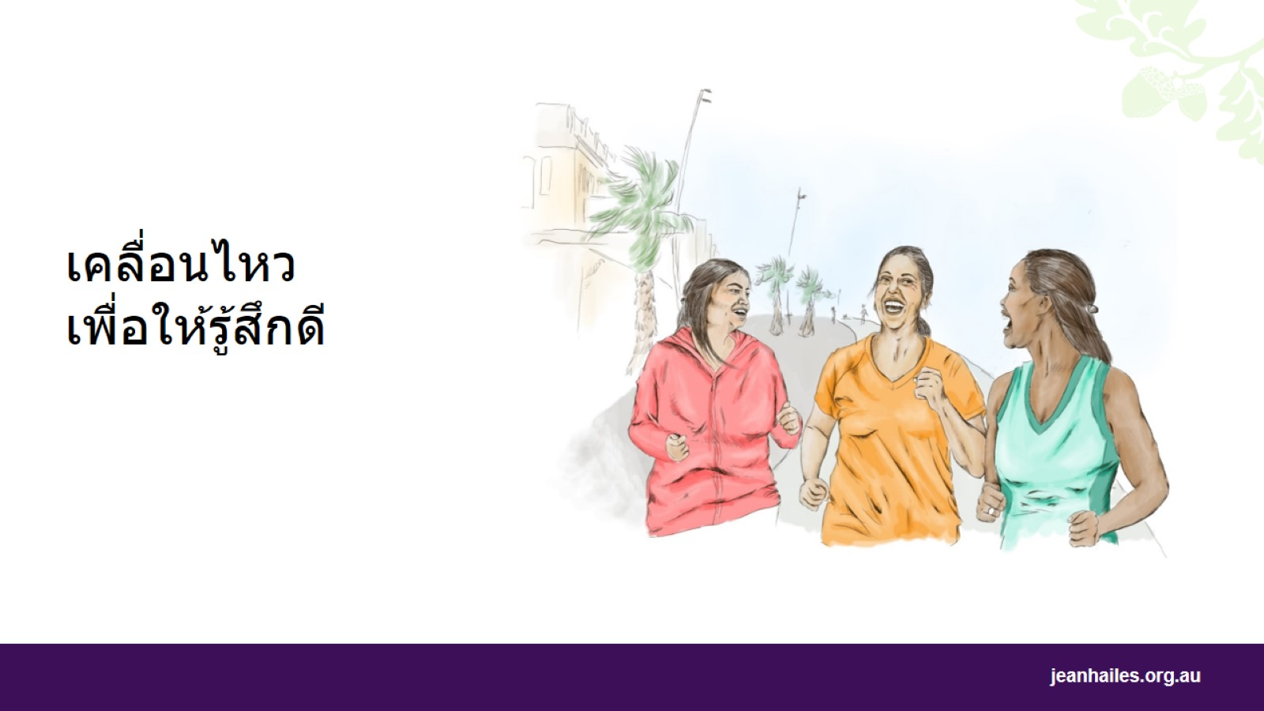
Notes:
กิจกรรมทางกายทำให้ฉันรู้สึกดีได้อย่างไร?
กิจกรรมทางกายอาจข่วยให้คุณ:
ผ่อนคลาย
มีความสุขกับชีวิต
มีความสุข
นอนหลับดีขึ้น
มีพลังงานมากขึ้น
ผูกมิตร
ใช้เวลากับผู้อื่น

Slide 10
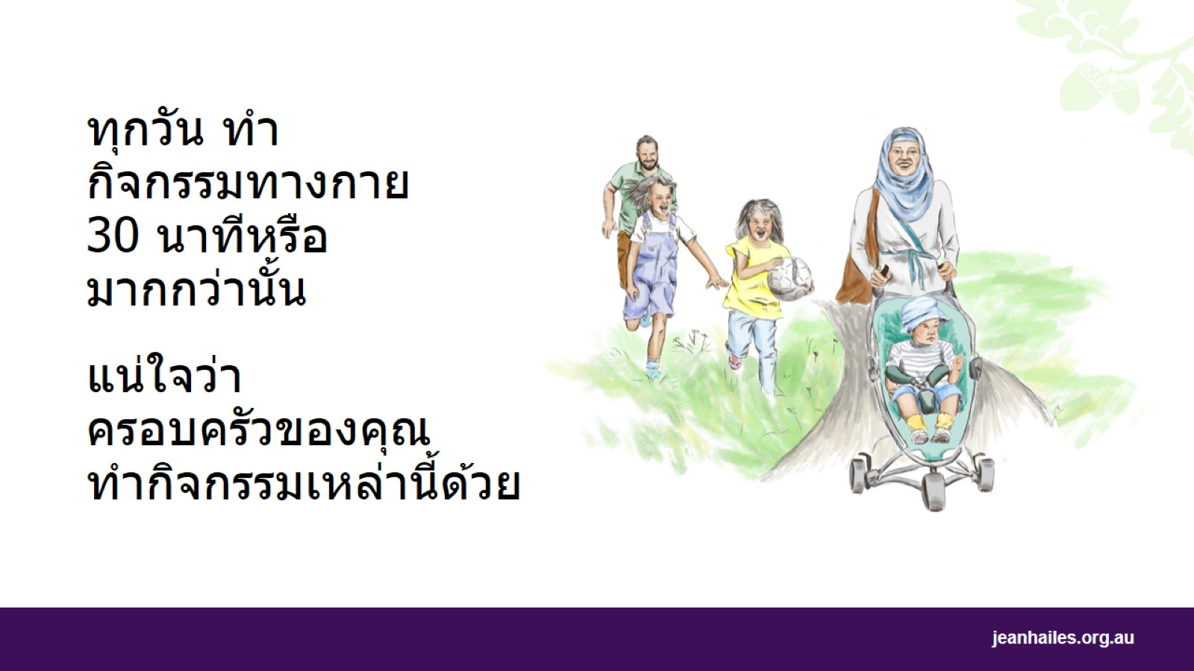
Notes:
ฉันต้องทำอะไรทุกวันเพื่อให้สุขภาพดี?
เพื่อทำให้สุขภาพของคุณดีขึ้น คุณต้อง:
ทำตัวให้กระฉับกระเฉงเกือบทุกวัน ถ้าจะให้ดีตลอดวันของทุกสัปดาห์
ทำ กิจกรรมทางกายอย่างน้อย 30 นาที ทุกวัน ยกตัวอย่างเช่น:
เดินเร็ว เต้นรำ ไทชี
เข็นรถเข็นหรือเล่นกับบุตรของคุณข้างนอก
ทำงานบ้าน เช่น ทำความสะอาดหน้าต่าง กวาดใบไม้
คุณสามารถแบ่งกิจกรรมทางกายออกเป็นช่วงเวลาสั้นๆ ตลอดวัน เช่น แบ่งเป็นสามช่วง ช่วงละ10 นาที
การเดินเร็วๆ แค่ 15 นาที สัปดาห์ละ 5 วัน สามารถทำให้สุขภาพของคุณดีขึ้นได้
แต่ละสัปดาห์ ทำกิจกรรมบางอย่างที่ต้องใช้ความพยายามมากขึ้น เช่น:
การวิ่งเหยาะๆ แอโรบิก ปั่นจักรยานเร็วๆ กีฬาที่จัดขึ้นหลายประเภท
งานบ้านที่เกี่ยวกับการยก การแบก หรือการขุด
โปรดจำไว้ว่า - การทำกิจกรรมทางกายใดๆ ดีกว่าการไม่ทำอะไรเลย!

Slide 11
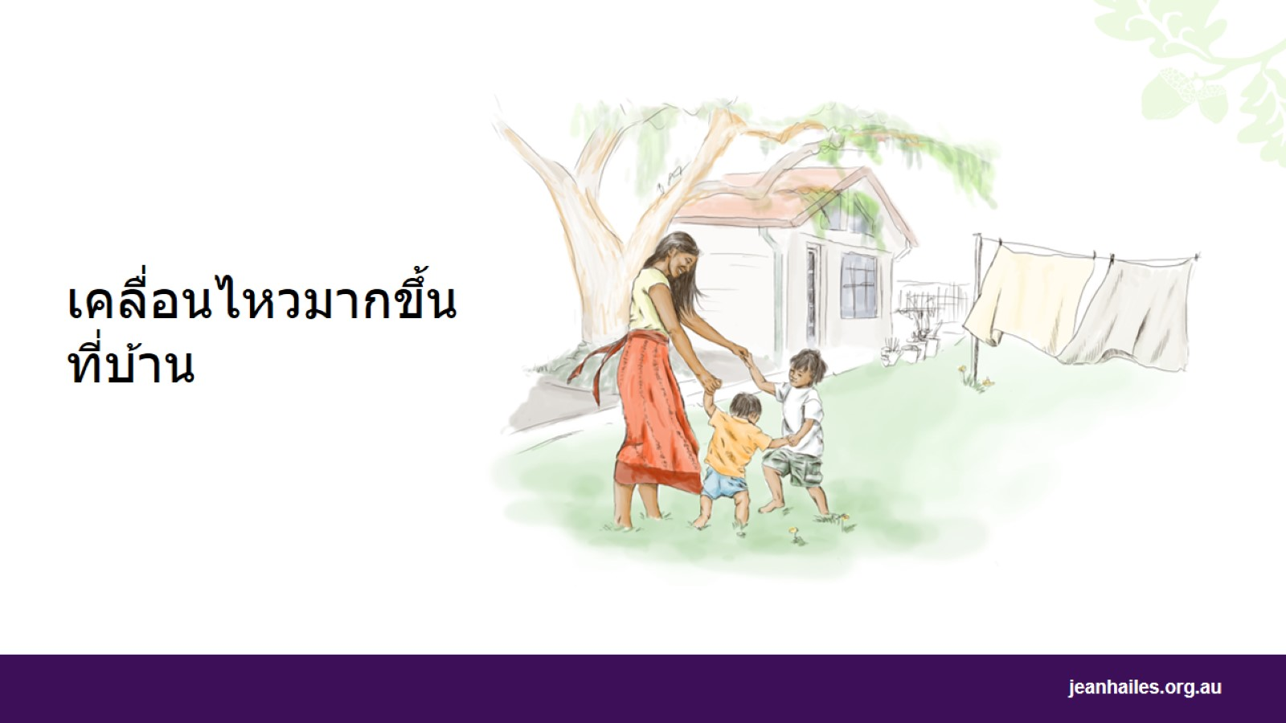
Notes:
ฉันจะเคลื่อนไหวมากขึ้นได้อย่างไรที่บ้าน?
คุณสามารถเคลื่อนไหวมากขึ้นที่บ้านได้หลายวิธี:
ทำตัวกระฉับกระเฉงกับลูกของคุณ - ให้เวลาครอบครัวมีโอกาสที่จะเคลื่อนไหวมากขึ้น เล่นมากขึ้น และสนุกสนานด้วยกัน
ทำงานในสวน
ตัดหญ้า
ดูดฝุ่นพื้นห้องในบ้าน
ทำความสะอาดหน้าต่าง
ล้างรถของคุณ
พาสุนัขไปเดิน
ลุกขึ้นเพื่อเปลี่ยนช่องโทรทัศน์
เดินไปหรือจอดรถให้ห่างจากร้านขายสินค้าเพื่อคุณจะได้เดิน

Slide 12
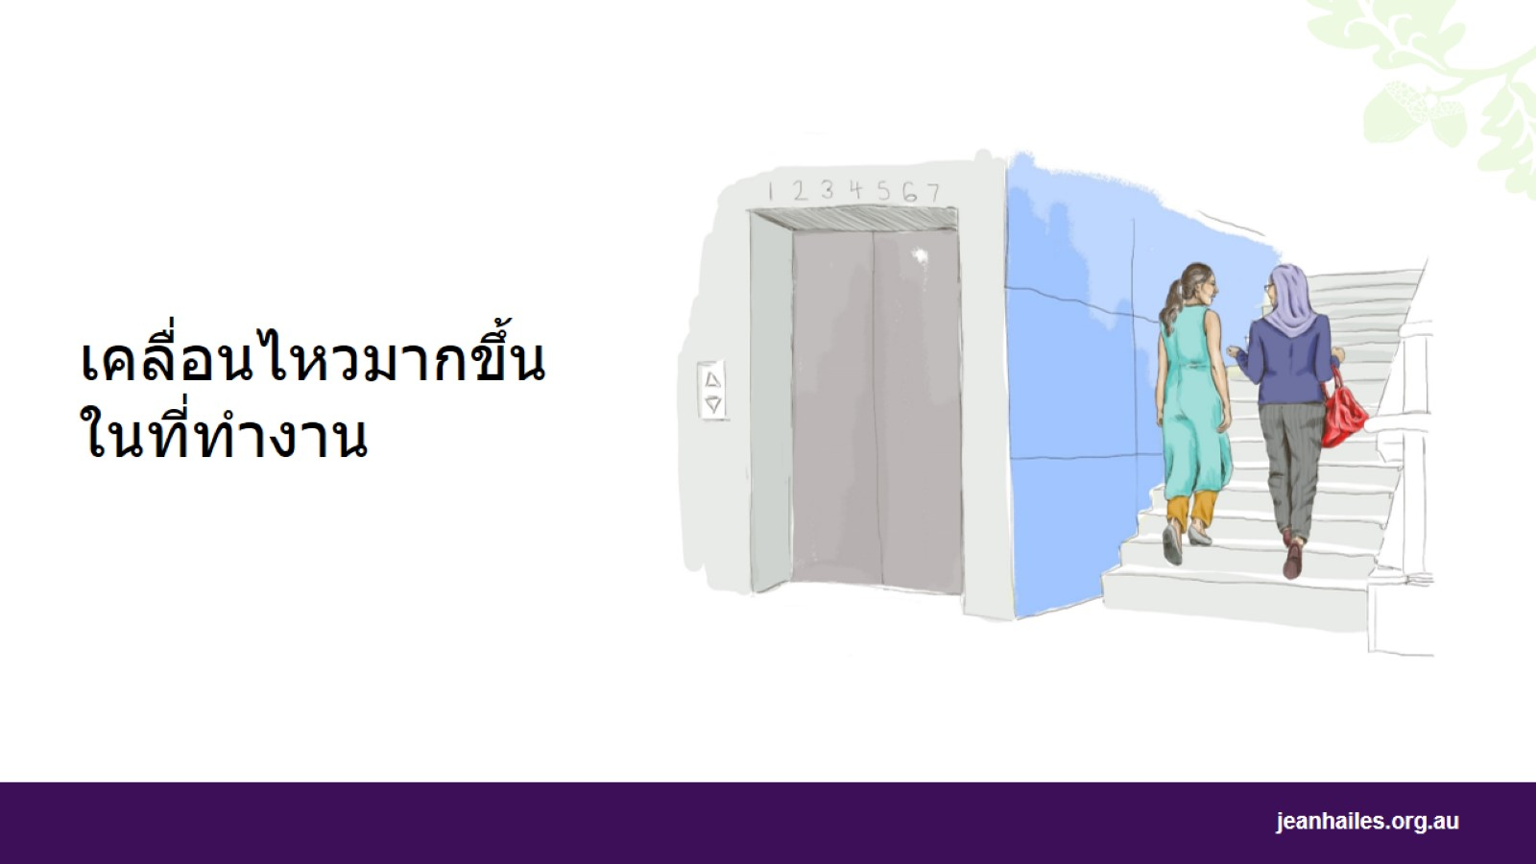
Notes:
ฉันจะเคลื่อนไหวมากขึ้นได้อย่างไรในที่ทำงาน?
มีหลายวิธีที่คุณสามารถเคลื่อนไหวในที่ทำงานได้มากขึ้นแต่ละวัน:
เดิน ขี่จักรยาน หรือใช้การขนส่งสาธารณะไปทำงานแทนการขับรถ
ใช้บันใดแทนลิฟท์
ลงรถประจำทางหรือรถรางหนึ่งหรือสองป้ายก่อนถึงที่ทำงาน หรือจอดรถให้ไกลจากที่ทำงาน
ขอแนะนำให้เดินประชุมแทนการนั่งประชุม
เดินไปๆ มาๆ ระหว่างที่คุณกำลังพูดโทรศัพท์
หากเป็นไปได้ เดินไปส่งข้อความแทนการส่งอีเมลหรือการโทรศัพท์
ออกไปเดินเล่นระหว่างเวลาอาหารกลางวัน

Slide 13
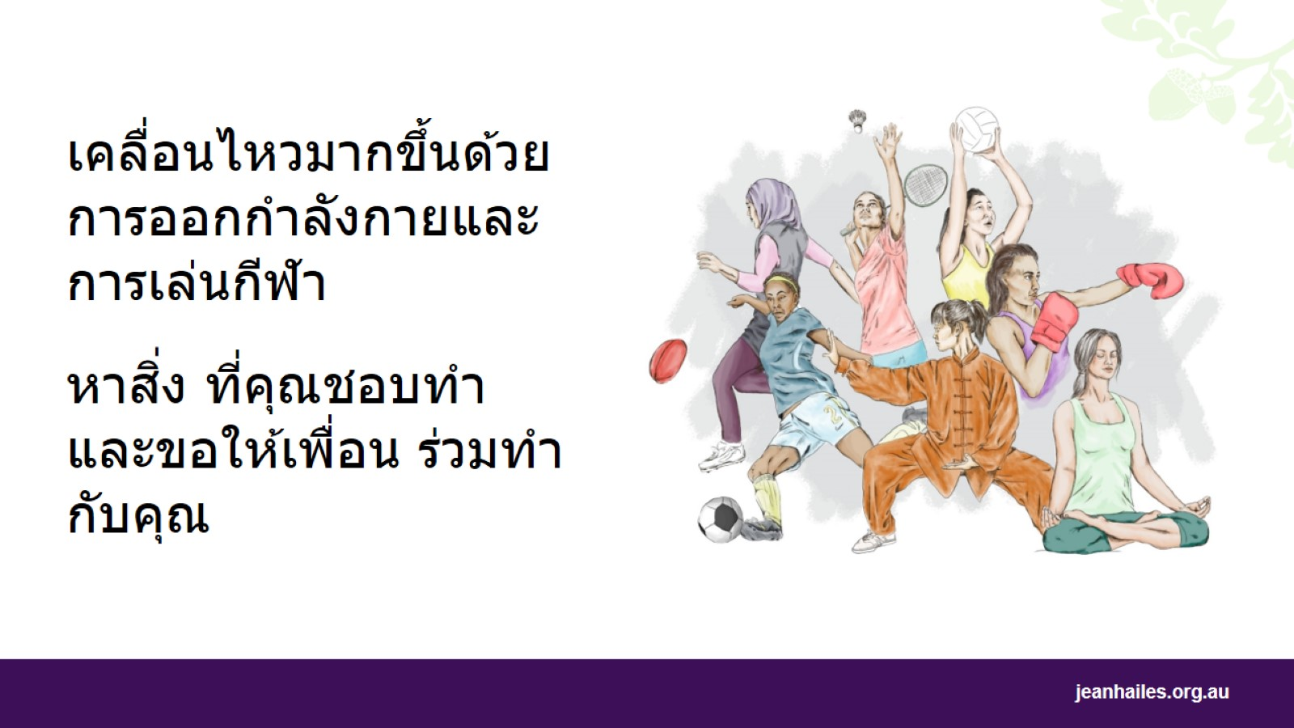
Notes:
ฉันจะทำให้มากขึ้นได้อย่างไร?
คุณสามารถเคลื่อนไหวมากขึ้นได้ด้วยการออกกำลังกายและการเล่นกีฬา
ในออสเตรเลีย มีกีฬาและกิจกรรมมากมายหลายประเภทที่คุณสามารถเลือกทำได้ เช่น ว่ายน้ำ เต้นรำ แบดมินตัน โยคะ ศิลปะการต่อสู้ โรงยิม สโมสรการเดิน หรือเล่นกีฬาเป็นทีม เช่น วอลเล่ย์บอล บาสเก็ตบอล คริกเก็ต ฟุตบอล
ลองทำกิจกรรมต่างๆ ที่คุณชอบ และขอให้เพื่อนมาร่วมทำกิจกรรมนั้นๆ กับคุณ

Slide 14
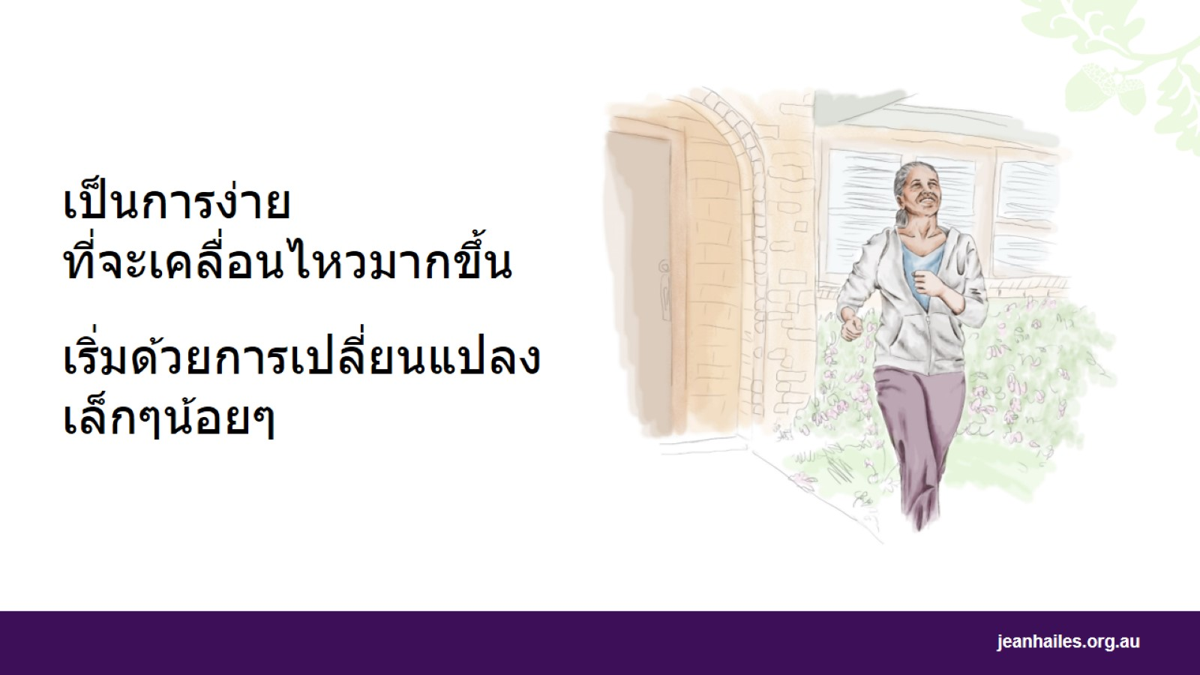
Notes:
หากคุณไม่ได้กำลังทำกิจกรรมทางกายใดๆ ขณะนี้ เป็นการง่ายที่จะเริ่มต้นไม่ว่าคุณจะอายุมากน้อยแค่ไหน
คุณสามารถเริ่มต้นช้าๆ แล้วค่อยๆ เพิ่มปริมาณกิจกรรมทางกายแต่ละสัปดาห์
ยิ่งคุณเคลื่อนไหวมากขึ้นเท่าไร คุณก็จะยิ่งมีสุขภาพดีขึ้นเท่านั้น
หากคุณอายุ 65 ปีหรือแก่กว่านี้ เป็นเรื่องสำคัญเป็นพิเศษที่คุณจะต้องเคลื่อนไหว
หากคุณใหม่ต่อกิจกรรมทางกาย มีปัญหาด้านสุขภาพ หรือไม่ทราบว่าเป็นการปลอดภัยไหมหากคุณจะออกกำลังมากขึ้น โปรดหารือกับแพทย์ของคุณก่อนว่าอะไรเป็นกิจกรรมที่ดีที่สุดสำหรับคุณ

Slide 15
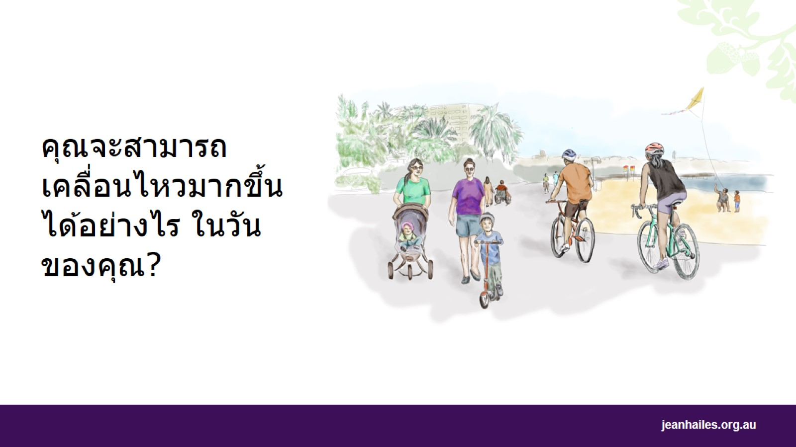
Notes:
การอภิปรายกลุ่ม
หมายเหตุถึงผู้ดำเนินการอภิปราย: จบช่วงเวลานี้ด้วยการอภิปราย ว่าผู้เข้าร่วมสามารถนำกิจกรรมทางกายมารวมไว้ในวันของพวกเขาได้มากขึ้นอย่างไร

Slide 16
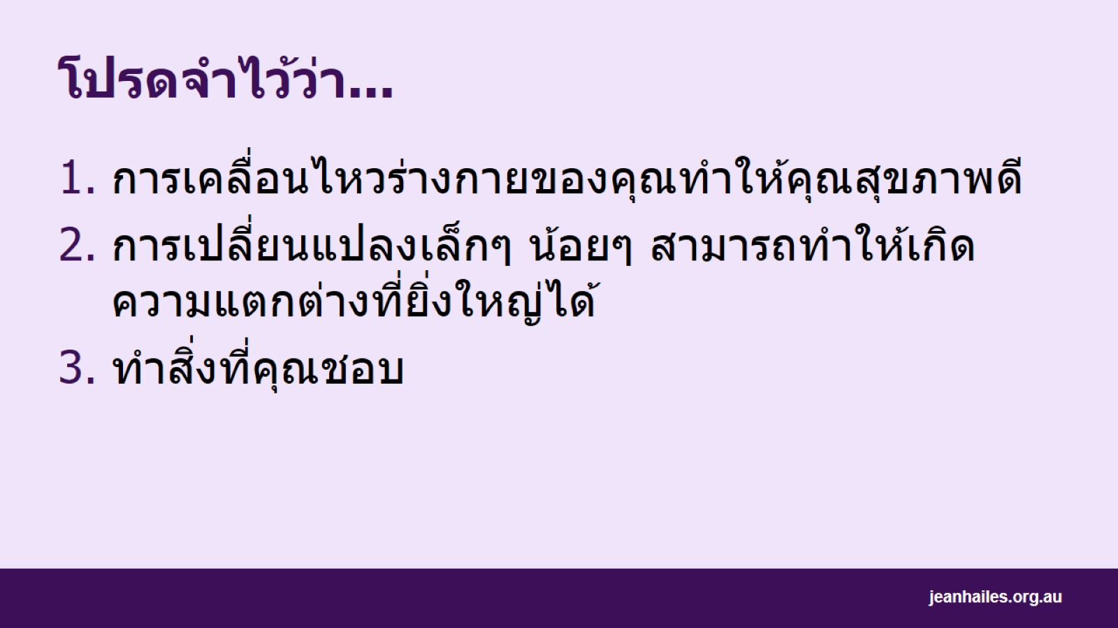
โปรดจำไว้ว่า...

Slide 17
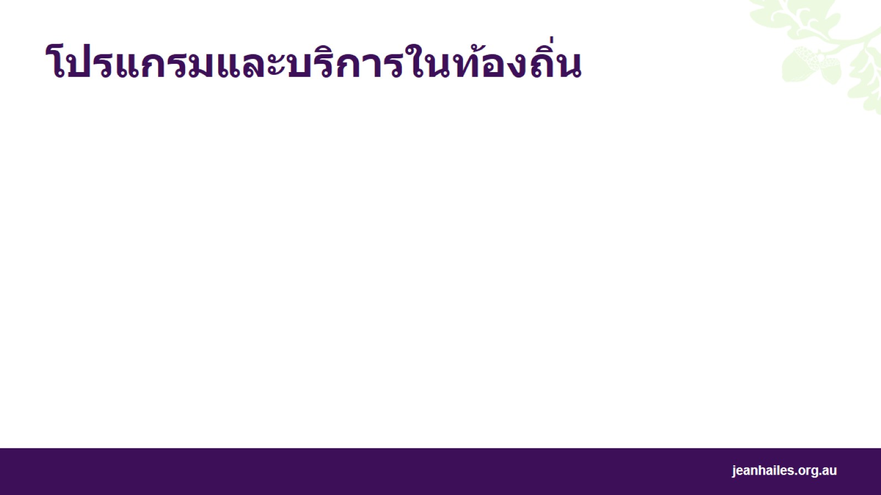
โปรแกรมและบริการในท้องถิ่น
Notes:
หมายเหตุถึงผู้ดำเนินการอภิปราย: จัดหาทางเลือก / โปรแกรม / สิ่งอำนวยความสะดวก ในท้องถิ่น

Slide 18


